Slide 1
计算机控制技术
第四章 常规控制技术
—数字控制器的连续化设计

Slide 2
本章主要内容
基本概念
数字控制器的连续化设计原理
数字PID控制器设计
数字PID控制器改进
数字PID参数整定
数字PID的工程实现

Slide 3
4.1 基本概念
1、数字控制器设计基本概念
计算机控制器的设计，是指在给定系统性能指标的条件下，设计出控制器的控制规律和相应的数字控制算法。
①常规控制技术：数字控制器的连续化(模拟化)设计和离散化设计；
②复杂控制技术：纯滞后控制、串级控制、前馈—反馈控制、解耦控制、预测控制等技术。

Slide 4
r_{k}

Slide 5
计算机控制系统的原理图：
计算机控制系统的结构框图：

Slide 6
连续化（模拟化）设计
离散化设计

Slide 7
2、数字采样系统基础
（1）采样系统的Z变换
对连续信号x(t)进行周期为T的采样，可以得到采样信号x*(t)，它也可以看作是连续信号对脉冲系列δ的调制，即
对上式进行拉氏变换，可以得到
引入
由上式可以定义一种新的变换采样信号的Z变换

Slide 8
典型信号的Z变换
单位脉冲信号
单位阶跃信号
单位速度信号
单位加速度信号
典型输入函数

Slide 9
Z变换的性质
线性定理
延迟定理
超前定理
初值定理
终值定理
卷积定理

Slide 10
（2）Z传递函数
设离散系统的输入脉冲系列为{x_{i}}，输出脉冲系列为{y_{i}}，它们的Z变换分别为X(z)和Y(z)，则可定义该离散系统的Z传递函数为
Z传递函数也称为脉冲传递函数，它表征了离散系统对采样信号的输入输出传递性能。
Z传递函数的求解步骤（已知系统的连续传递函数G(s)）
（1）根据G(s)求出系统脉冲响应函数
（2）确定系统脉冲响应函数在采样时刻t=iT的值g_{i}
（3）根据Z变换定义得到系统的Z传递函数

Slide 11
（3）采样系统的稳定性
如果采样系统Z传递函数G(z)的极点 z_{i} 在Z平面的单位圆内，则采样系统是稳定的，对于有界的输入，系统的输出收敛于某一有限值；
如果某一极点 z_{j} 在单位圆上，则系统临界稳定，对于有界的输入，系统的输出持续地等幅振荡；
如果 G(z) 的极点至少有一个在单位圆外，则采样系统是不稳定的，对于有界的输入，系统的输出发散

Slide 12
（4）差分方程
采样系统的数学模型用差分方程描述。
差分方程表示出系统离散输入与离散输出之间的函数关系。
差分方程由输出序列y(k)，及其移位序列y(k-1)、 y(k-2)、y(k-3)、……，以及输入序列u(k)，及其移位序列 u(k-1)、u(k-2)、u(k-3)、……，所构成。（k=0,1,2,…… ）

Slide 13
4.2 数字控制器连续化设计原理
数字控制器连续化设计也称为数字控制器模拟化设计。
基本思想：不考虑计算机控制实现的前提下（忽略控制回路中保持器和采样器的影响），在连续时间系统下，即在S域中设计出符合控制系统品质的模拟控制器，再通过模拟到数字的某种近似，将模拟控制器离散化为数字控制器，最后由计算机来实现控制器。
常用的近似化方法包括：双线性变换法、前向差分法、后向差分法

Slide 14
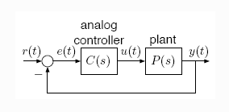
模拟(连续)控制器
数字(离散)控制器

Slide 15
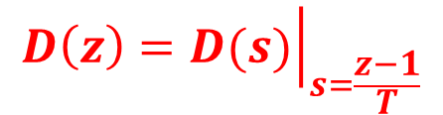

1 模拟控制器的离散化
将模拟控制器D(s)离散化为数字控制器D(z)，通常通过z变换的定义z=e^{sT}来进行近似。
（1）前向差分法（欧拉法）
利用级数展开可将z=e^{sT}写成以下形式
z=e^{sT}=1+sT+…≈1+sT
由上式可得：
$$s=\frac{z−1}{T}$$
$$D\left(z\right)={\left.D(s)\right|}_{s=\frac{z−1}{T}}$$

Slide 16
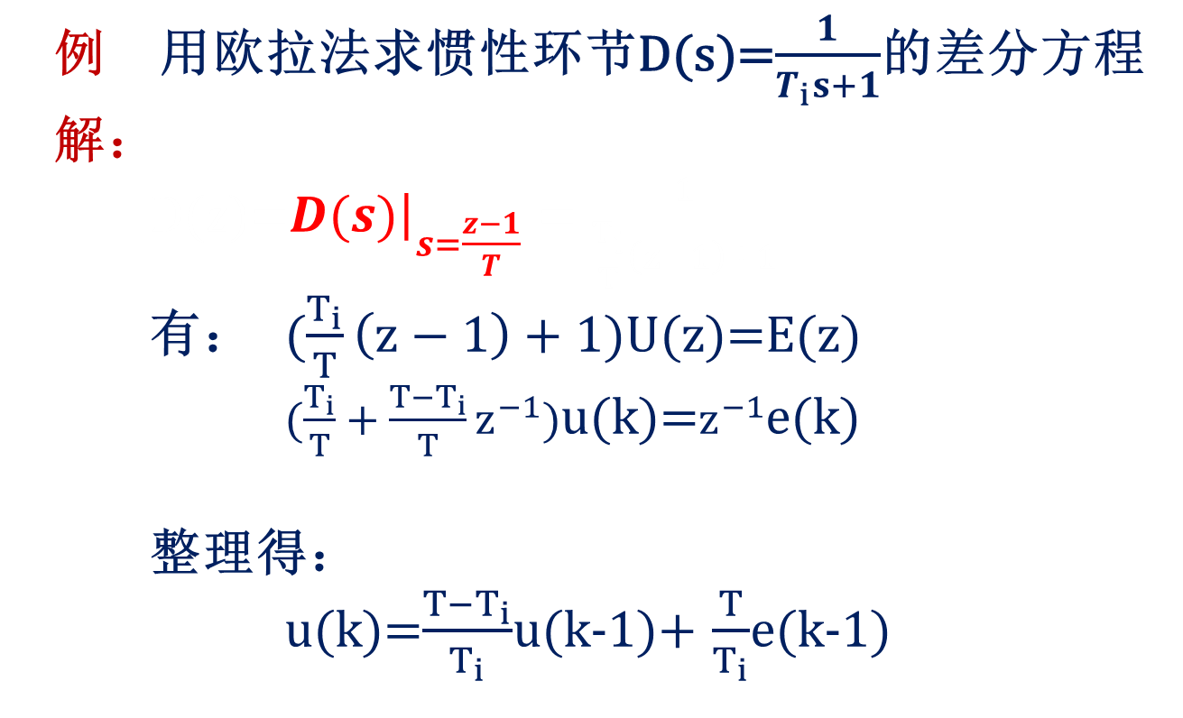
例 用欧拉法求惯性环节D(s)=$\frac{1}{T_{i}s+1}$的差分方程
解：
D(z)=${\left.D(s)\right|}_{s=\frac{z−1}{T}}=\frac{1}{\frac{T_{i}}{T}\left(z−1\right)+1}$
有： $(\frac{T_{i}}{T}\left(z−1\right)+1)$U(z)=E(z)
$(\frac{T_{i}}{T}+\frac{{T−T}_{i}}{T}z^{−1})$u(k)=$z^{−1}$e(k)
整理得：
u(k)=$\frac{{T−T}_{i}}{T_{i}}$u(k-1)+ $\frac{T}{T_{i}}$e(k-1)

Slide 17
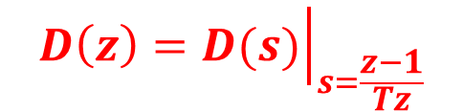
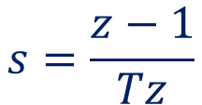
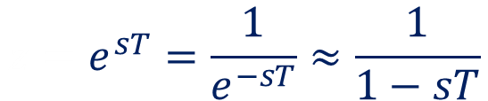
(2)后向差分法
利用级数展开可将 z=e^{sT} 写成以下形式：
$$z=e^{sT}=\frac{1}{e^{−sT}}≈\frac{1}{1−sT}$$
$$s=\frac{z−1}{Tz}$$
$$D\left(z\right)={\left.D(s)\right|}_{s=\frac{z−1}{Tz}}$$

Slide 18
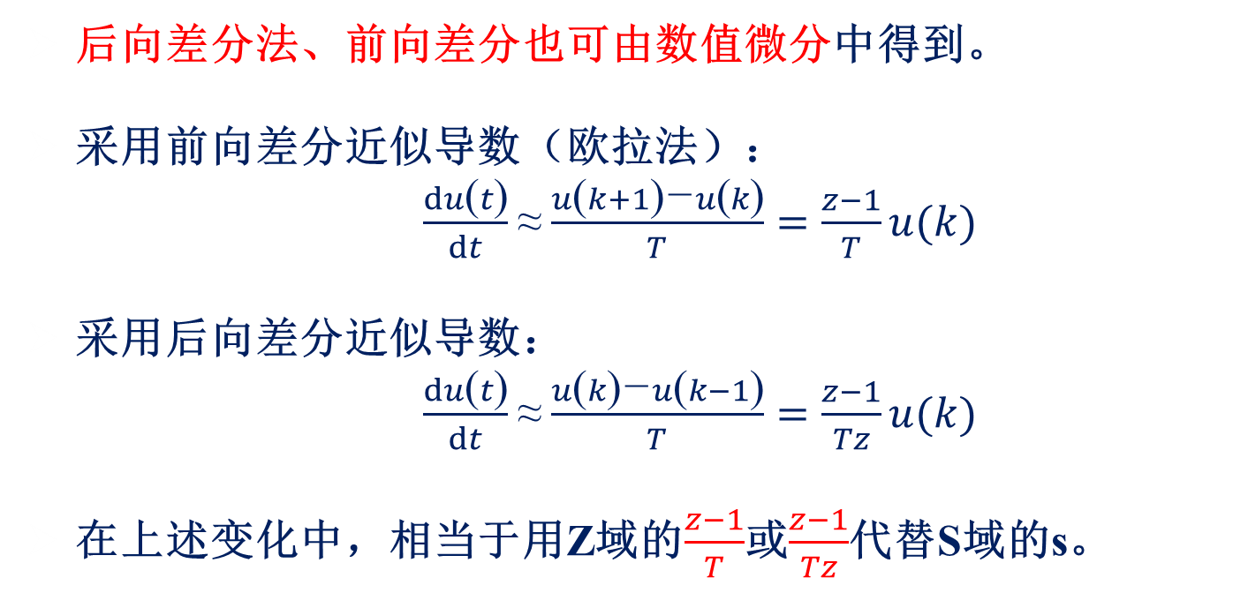
后向差分法、前向差分也可由数值微分中得到。
采用前向差分近似导数（欧拉法）：
$\frac{du\text{(}t\text{)}}{dt}$≈$\frac{u\text{(}k+1\text{)}\text{−}u\text{(}k\text{)}}{T}=\frac{z−1}{T}u(k)$
采用后向差分近似导数：
$\frac{du\text{(}t\text{)}}{dt}$≈$\frac{u\text{(}k\text{)}\text{−}u\text{(}k−1\text{)}}{T}=\frac{z−1}{Tz}u(k)$
在上述变化中，相当于用Z域的$\frac{z−1}{T}$或$\frac{z−1}{Tz}$代替S域的s。

Slide 19
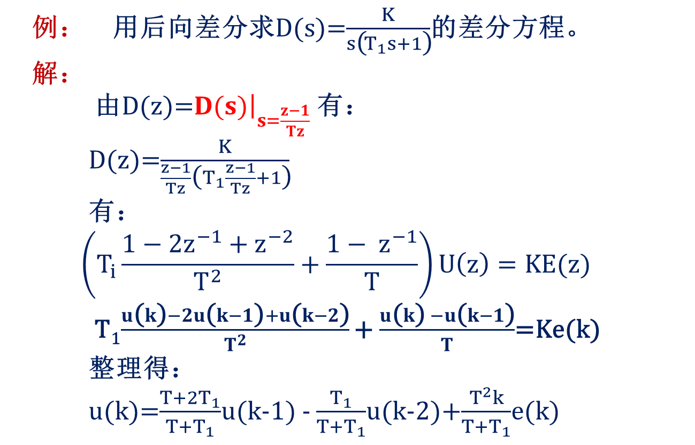
例： 用后向差分求D(s)=$\frac{K}{s\text{(}T_{1}s+1\text{)}}$的差分方程。
解：
由D(z)=${\left.D(s)\right|}_{s=\frac{z−1}{Tz}}$ 有：
D(z)=$\frac{K}{\frac{z−1}{Tz}\text{(}T_{1}\frac{z−1}{Tz}+1\text{)}}$
有：
$$\left(T_{i}\frac{1−2z^{−1}+z^{−2}}{T^{2}}+\frac{1− z^{−1}}{T}\right)U\left(z\right)=KE(z)$$
T₁$\frac{u\text{(}k\text{)}−2u\text{(}k−1\text{)}+u\text{(}k−2\text{)}}{T^{2}}$ + $\frac{u\text{(}k\text{)} −u\text{(}k−1\text{)}}{T}$=Ke(k)
整理得：
u(k)=$\frac{T+2T_{1}}{T+T_{1}}$u(k-1) - $\frac{T_{1}}{T+T_{1}}$u(k-2)+$\frac{T^{2}k}{T+T_{1}}$e(k)

Slide 20
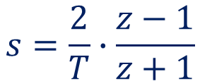
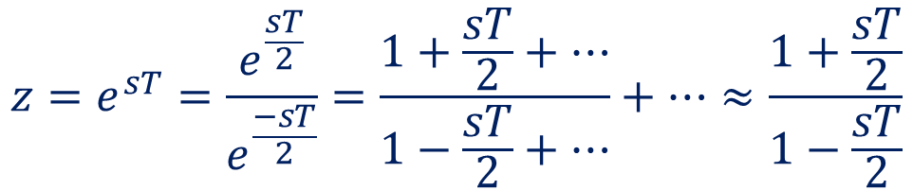
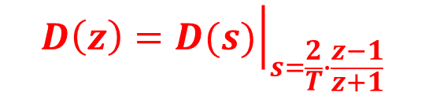
（3）双线性变换法
双线性变换也称为塔斯廷（Tustin）近似法。
$$z=e^{sT}=\frac{e^{\frac{sT}{2}}}{e^{\frac{−sT}{2}}}=\frac{1+\frac{sT}{2}+⋯}{1−\frac{sT}{2}+⋯}+…≈\frac{1+\frac{sT}{2}}{1−\frac{sT}{2}}$$
$$s=\frac{2}{T}∙\frac{z−1}{z+1}$$
$$D\left(z\right)={\left.D(s)\right|}_{s=\frac{2}{T}∙\frac{z−1}{z+1}}$$

Slide 21

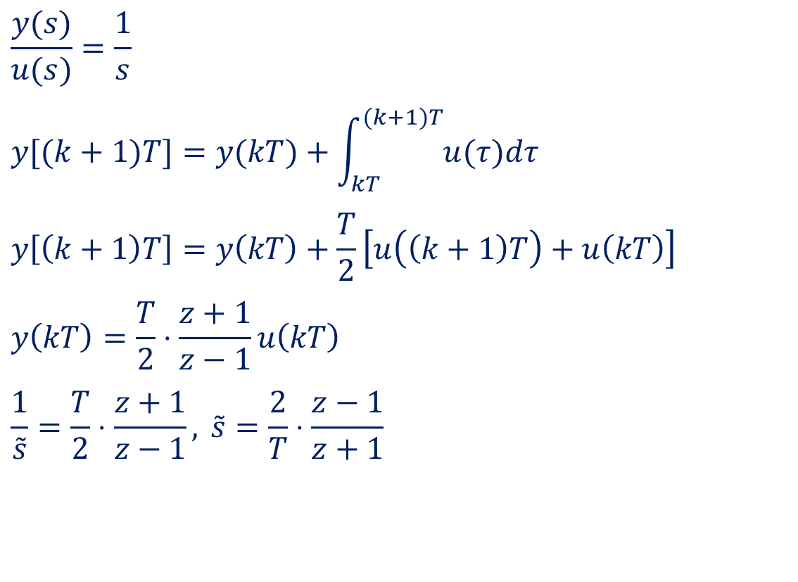
考虑积分器
$$\frac{y(s)}{u(s)}=\frac{1}{s}$$
$$y[(k+1)T]=y(kT)+\int_{kT}^{(k+1)T}{u(τ)dτ}$$
$$y\left[\left(k+1\right)T\right]=y\left(kT\right)+\frac{T}{2}\left[u\left(\left(k+1\right)T\right)+u\left(kT\right)\right]$$
$$y\left(kT\right)=\frac{T}{2}⋅\frac{z+1}{z−1}u\left(kT\right)$$
$$\frac{1}{\tilde{s}}=\frac{T}{2}⋅\frac{z+1}{z−1},\begin{matrix}\end{matrix}\tilde{s}=\frac{2}{T}⋅\frac{z−1}{z+1}$$
$$D\left(z\right)={\left.D(s)\right|}_{s=\frac{2}{T}∙\frac{z−1}{z+1}}$$

Slide 22
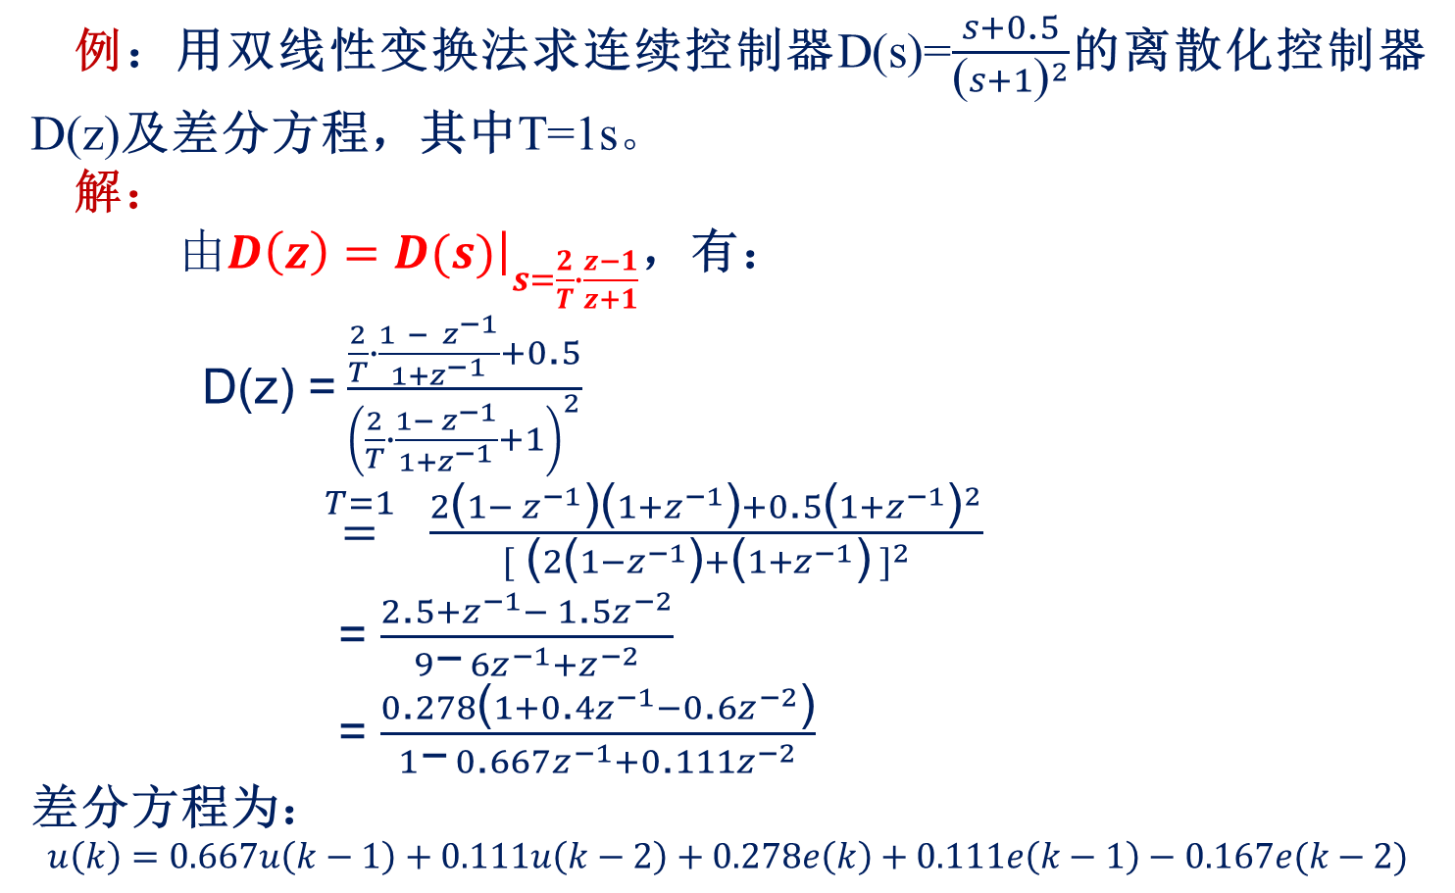
例：用双线性变换法求连续控制器D(s)=$\frac{s+0\text{.}5}{\text{(}s+1{\text{)}}^{2}}$的离散化控制器D(z)及差分方程，其中T=1s。
解：
由$D\left(z\right)={\left.D(s)\right|}_{s=\frac{2}{T}∙\frac{z−1}{z+1}}$，有：
D(z) =$\frac{\frac{2}{T}∙\frac{1 − z^{−1}}{1+z^{−1}}+0\text{.}5}{{\left(\frac{2}{T}∙\frac{1− z^{−1}}{1+z^{−1}}+1\right)}^{2}}$
$\overset{T=1}{=} \frac{2\text{(}1− z^{−1}\text{)(}1+z^{−1}\text{)}+0\text{.}5\text{(}1+z^{−1}{\text{)}}^{2}}{[ \text{(}2\text{(}1−z^{−1}\text{)}+\text{(}1+z^{−1}\text{)} ]^{2}}$
= $\frac{2\text{.}5+z^{−1}− 1\text{.}5z^{−2}}{9\text{−} 6z^{−1}+z^{−2}}$
= $\frac{0\text{.}278\text{(}1+0\text{.}4z^{−1}−0\text{.}6z^{−2}\text{)}}{1\text{−} 0\text{.}667z^{−1}+0\text{.}111z^{−2}}$
差分方程为：
$$u\left(k\right)=0.667u\left(k−1\right)+0.111u\left(k−2\right)+0.278e\left(k\right)+0.111e\left(k−1\right)−0.167e(k−2)$$

Slide 23
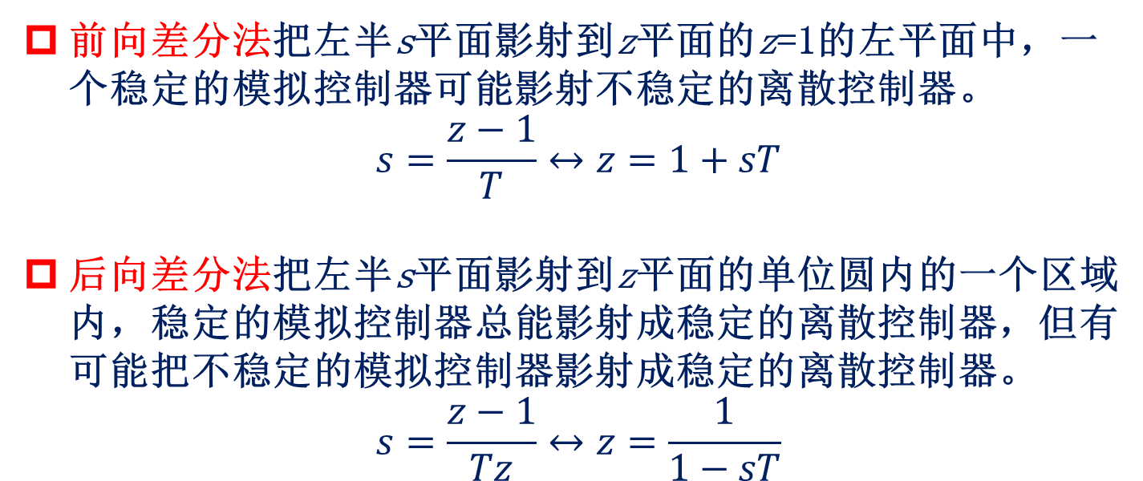
前向差分法把左半s平面影射到z平面的z=1的左平面中，一个稳定的模拟控制器可能影射不稳定的离散控制器。
$$s=\frac{z−1}{T}↔z=1+sT$$
后向差分法把左半s平面影射到z平面的单位圆内的一个区域内，稳定的模拟控制器总能影射成稳定的离散控制器，但有可能把不稳定的模拟控制器影射成稳定的离散控制器。
$$s=\frac{z−1}{Tz}↔z=\frac{1}{1−sT}$$

Slide 24

双线性近似法把左半s平面影射到z平面的单位圆内；不改变模拟控制器的稳定性。
$$s=\frac{2}{T}∙\frac{z−1}{z+1}↔z=\frac{1+\frac{T}{2}s}{1−\frac{T}{2}s}$$
实际使用时常常使用双线性法和后向差分法。
S平面到Z平面稳定区域的映射

Slide 25
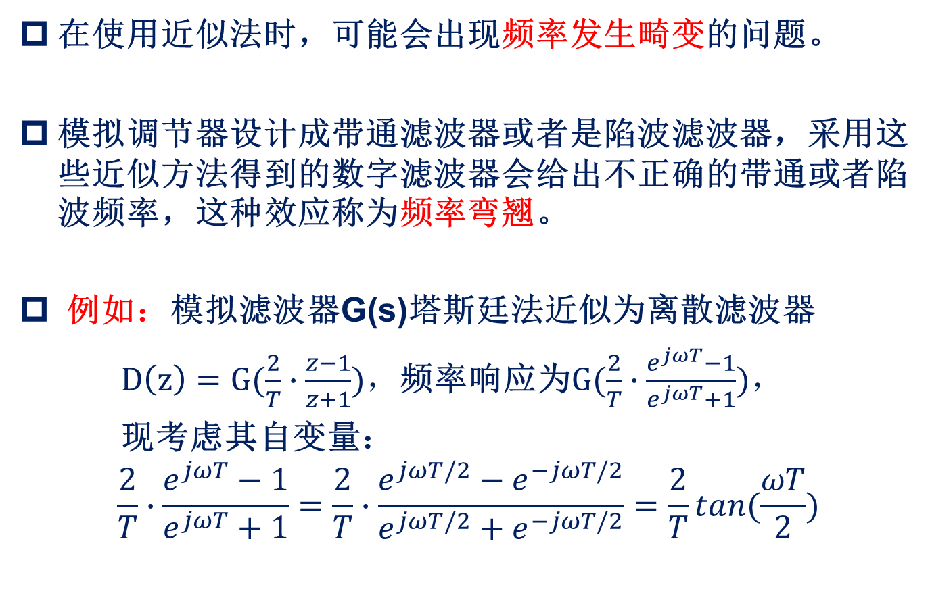
在使用近似法时，可能会出现频率发生畸变的问题。
模拟调节器设计成带通滤波器或者是陷波滤波器，采用这些近似方法得到的数字滤波器会给出不正确的带通或者陷波频率，这种效应称为频率弯翘。
例如：模拟滤波器G(s)塔斯廷法近似为离散滤波器
$D\left(z\right)=G(\frac{2}{T}∙\frac{z−1}{z+1})$，频率响应为$G(\frac{2}{T}∙\frac{e^{jωT}−1}{e^{jωT}+1})$，
现考虑其自变量：
$$\frac{2}{T}∙\frac{e^{jωT}−1}{e^{jωT}+1}=\frac{2}{T}∙\frac{e^{jωT/2}−e^{−jωT/2}}{e^{jωT/2}+e^{−jωT/2}}=\frac{2}{T}tan(\frac{ωT}{2})$$

Slide 26
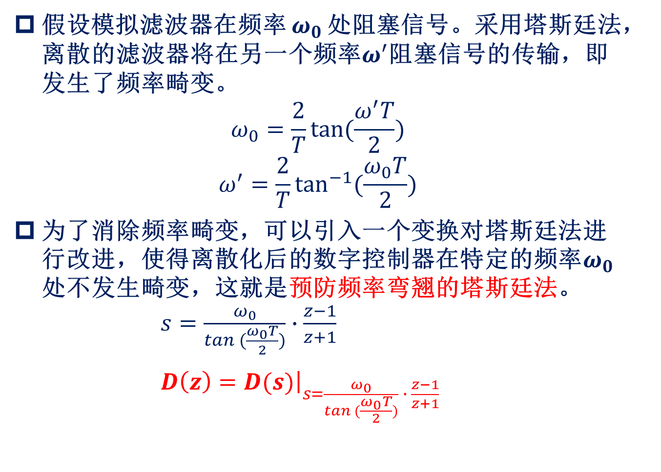
假设模拟滤波器在频率$ω_{0}$处阻塞信号。采用塔斯廷法，离散的滤波器将在另一个频率$ω^{′}$阻塞信号的传输，即发生了频率畸变。
$$ω_{0}=\frac{2}{T}tan(\frac{ω^{′}T}{2})$$
$$ω^{′}=\frac{2}{T}\tan^{−1}(\frac{ω_{0}T}{2})$$
为了消除频率畸变，可以引入一个变换对塔斯廷法进行改进，使得离散化后的数字控制器在特定的频率$ω_{0}$处不发生畸变，这就是预防频率弯翘的塔斯廷法。 $s=\frac{ω_{0}}{tan (\frac{ω_{0}T}{2})}∙\frac{z−1}{z+1}$
$D\left(z\right)={\left.D(s)\right|}_{s=\frac{ω_{0}}{tan (\frac{ω_{0}T}{2})} ∙ \frac{z−1}{z+1}}$

Slide 27
2 数字控制器连续化设计步骤
第一步：按连续系统设计控制器D(s)
在设计连续系统时，只要给定被控对象的模型，超调量等性能指标，就可以设计控制器。
数字控制器的连续化设计的第一步就是找一种近似的结构，来设计一种假想的连续控制器D(s)。
结构图可以简化为：

Slide 28
已知G(s)来求D(s)的方法有很多种，如频率特性法、根轨迹法等。
如果性能指标以单位阶跃响应的峰值时间、调节时间、超调量、阻尼比、稳态误差等时域特征量给出时，一般采用根轨迹法校正；
如果性能指标以系统的相角裕度、幅值裕度、谐振峰值、闭环带宽、静态误差系数等频域特征量给出时，一般采用频率法校正。

Slide 29
第二步：将D(s)离散化为D(z)
选择合适的采用（控制）周期
采用双线性变换法、前向差分法、后向差分法等方法将D(s)离散化为D(z)

Slide 30
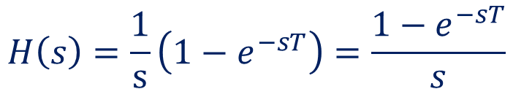
采样周期T的选择
香农采样定理给出了从采样信号恢复连续信号的最低采样频率。
在计算机控制系统中，控制信号由零阶保持器H(S)实现。零阶保持器的传递函数为
$$H\left(s\right)=\frac{1}{s}\left(1−e^{−sT}\right)=\frac{1−e^{−sT}}{s}$$

Slide 31
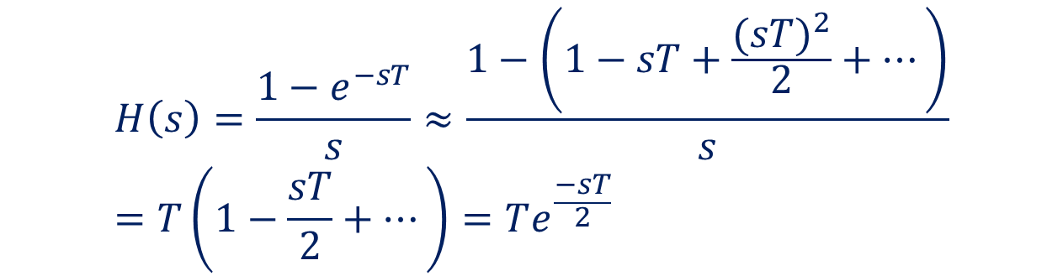
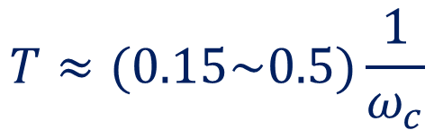
当T很小时，零阶保持器H(S)可用半个采样周期的时间滞后环节来近似。
$$H\left(s\right)=\frac{1−e^{−sT}}{s}≈\frac{1−\left(1−sT+\frac{(sT)^{2}}{2}+⋯\right)}{s}=T\left(1−\frac{sT}{2}+⋯\right)=Te^{\frac{−sT}{2}}$$
假定相位裕量可减少5°～15°，则采样周期经验法则：
$$T≈(0.15\sim 0.5)\frac{1}{ω_{c}}$$
其中ω_{C}是连续控制系统的剪切频率

Slide 32
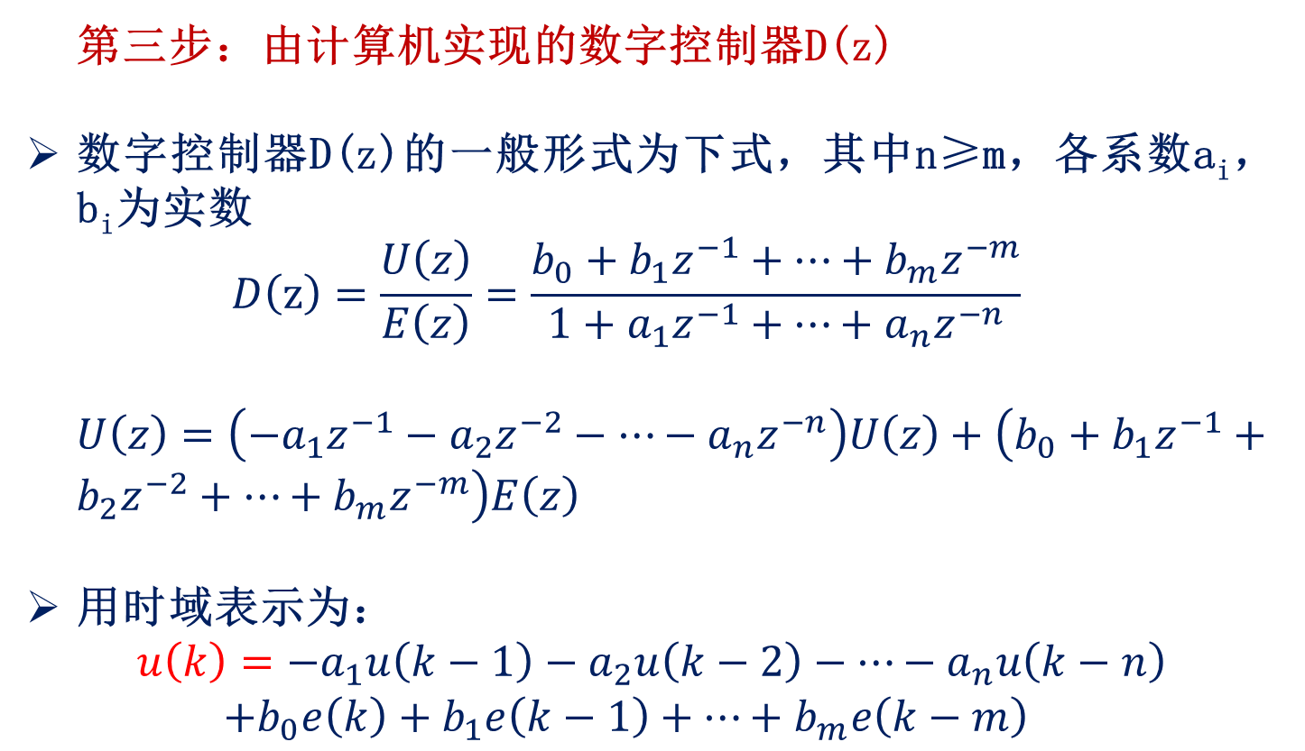
第三步：由计算机实现的数字控制器D(z)
数字控制器D(z)的一般形式为下式，其中n≥m，各系数a_{i}，b_{i}为实数
$$D\left(z\right)=\frac{U\left(z\right)}{E\left(z\right)}=\frac{b_{0}+b_{1}z^{−1}+⋯+b_{m}z^{−m}}{1+a_{1}z^{−1}+⋯+a_{n}z^{−n}}$$
$U\left(z\right)=\left(−a_{1}z^{−1}−a_{2}z^{−2}−⋯−a_{n}z^{−n}\right)U\left(z\right)+\left(b_{0}+b_{1}z^{−1}+b_{2}z^{−2}+⋯+b_{m}z^{−m}\right)E\left(z\right)$
用时域表示为：
$$u\left(k\right)=−a_{1}u\left(k−1\right)−a_{2}u\left(k−2\right)−⋯−a_{n}u\left(k−n\right)$$
$$+b_{0}e\left(k\right)+b_{1}e\left(k−1\right)+⋯+b_{m}e\left(k−m\right)$$

Slide 33
第四步：数字仿真验证控制品质
控制器D(z)设计完并求出控制算法后，须对设计的计算机控制系统检验其闭环特性是否符合设计要求。
一般通过计算机控制系统的数字仿真（如采用MATLAB仿真）来验证，如果满足设计要求设计结束，否则应修改设计。

Slide 34
以上方法是针对系统的被控对象数学模型清楚，即已知被控对象的传递函数G(s)，按照模拟控制器设计的方法得到数字控制器。
主要存在两个问题：
被控对象的传递函数G(s)必须已知；
从模拟控制器D(s)到数字控制器D(z)的近似存在误差。

Slide 35
模拟(连续)控制器
数字(离散)控制器

Slide 36
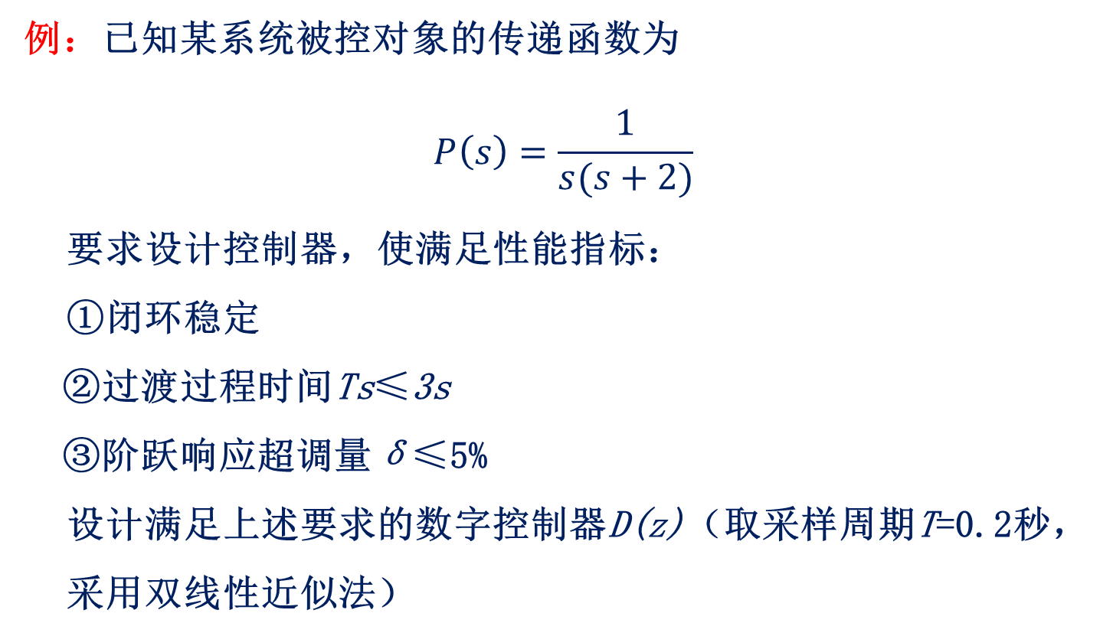
例：已知某系统被控对象的传递函数为
$$P\left(s\right)=\frac{1}{s(s+2)}$$
要求设计控制器，使满足性能指标：
①闭环稳定
②过渡过程时间Ts≤3s
③阶跃响应超调量δ≤5%
设计满足上述要求的数字控制器D(z)（取采样周期T=0.2秒，采用双线性近似法）

Slide 37
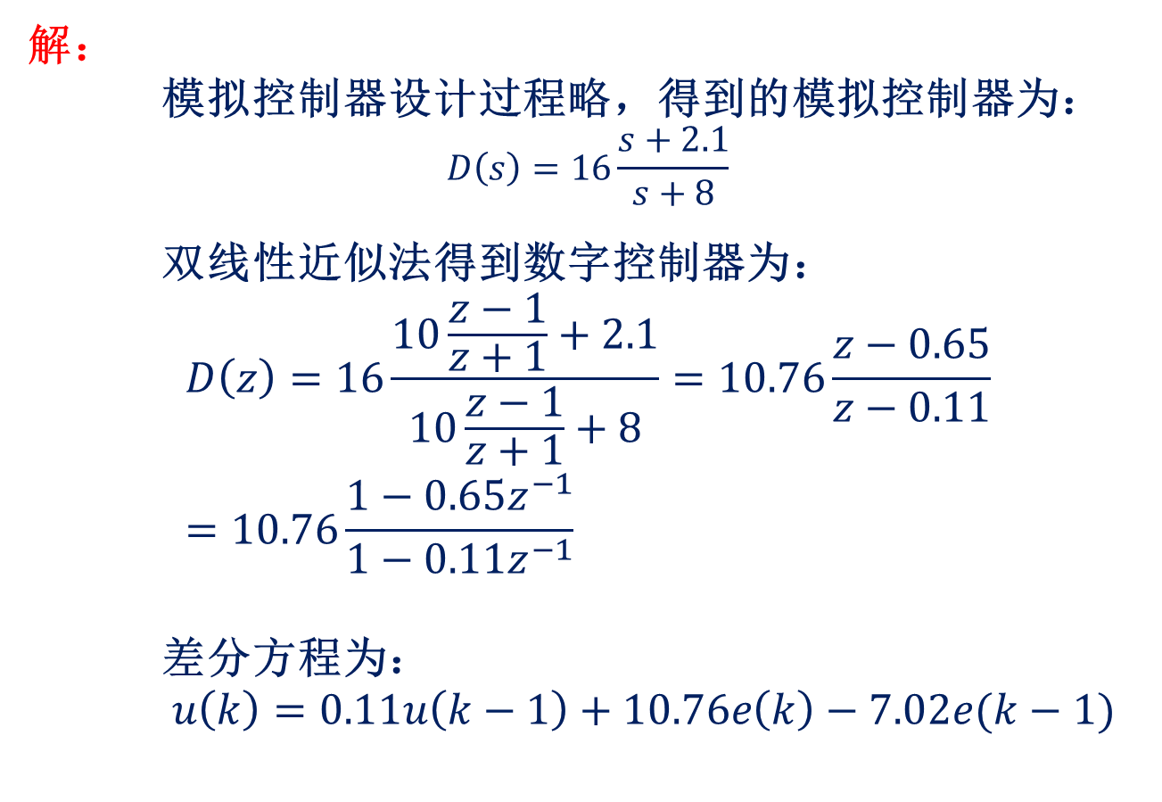
解：
模拟控制器设计过程略，得到的模拟控制器为：
$$D\left(s\right)=16\frac{s+2.1}{s+8}$$
双线性近似法得到数字控制器为：
$$D\left(z\right)=16\frac{10\frac{z−1}{z+1}+2.1}{10\frac{z−1}{z+1}+8}=10.76\frac{z−0.65}{z−0.11}=10.76\frac{1−0.65z^{−1}}{1−0.11z^{−1}}$$
差分方程为：
$u\left(k\right)=0.11u\left(k−1\right)+10.76e\left(k\right)−7.02e(k−1)$

Slide 38
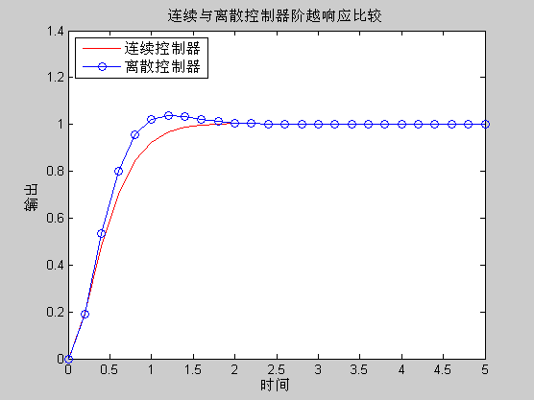
采用连续与离散控制器的系统系阶越响应的区别

Slide 39
4.3 数字PID控制器的设计
1 概述
PID调节是连续系统中技术最成熟、应用最广泛的一种调节方式，其调节的实质是根据输入的偏差值，按比例、积分、微分的函数关系进行运算，其运算结果用于输出控制。
PID调节器具有原理简单、技术成熟、不需要建立数学模型、通用性好、控制效果好等优点。在实际应用中，可以根据具体情况，灵活地改变PID的结构（P、PI、PD、PID），得到满意的控制效果。

Slide 40
PID控制实现方式:
模拟方式：用电子电路实现调节器。在调节器中，将被测信号与给定值比较，然后把比较出的差值经PID电路运算后送到执行机构，改变给定量，达到调节之目的。
数字方式：用计算机进行PID运算，将计算结果转换成模拟量，输出去控制执行机构。

Slide 41
2 模拟PID控制器
PID调节器是一种线性调节器，这种调节器是将设定值r和实际输出值y进行比较，构成控制偏差：e=r-y,并将其比例、积分和微分（偏差的现在、过去、将来）通过线性组合构成控制量。PID控制是一种负反馈控制。
Kp
r
e
y
Ki/S
u
G(S)
Kd S

Slide 42
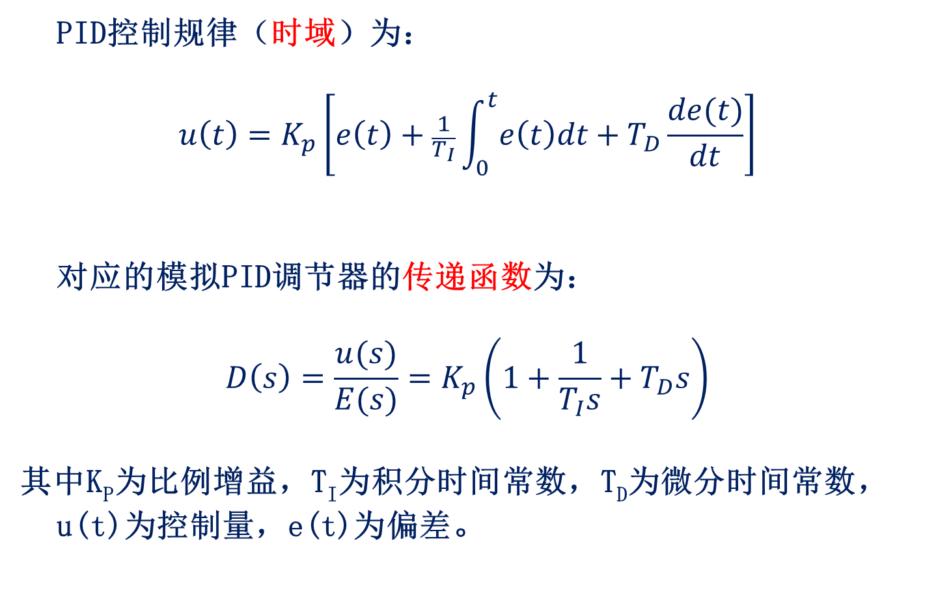
PID控制规律（时域）为：
$$u\left(t\right)=K_{p}\left[e\left(t\right)+\frac{1}{T_{I}}\int_{0}^{t}{e\left(t\right)dt}+T_{D}\frac{de(t)}{dt}\right]$$
对应的模拟PID调节器的传递函数为：
$$D\left(s\right)=\frac{u(s)}{E(s)}=K_{p}\left(1+\frac{1}{T_{I}s}+T_{D}s\right)$$
其中K_{P}为比例增益，T_{I}为积分时间常数，T_{D}为微分时间常数， u(t)为控制量，e(t)为偏差。

Slide 43
(1)比例调节器（P）
控制规律：U(t) = K_{p} e(t)
比例作用：迅速反应误差，调节及时，但不能消除稳态误差，是有差调节。

Slide 44
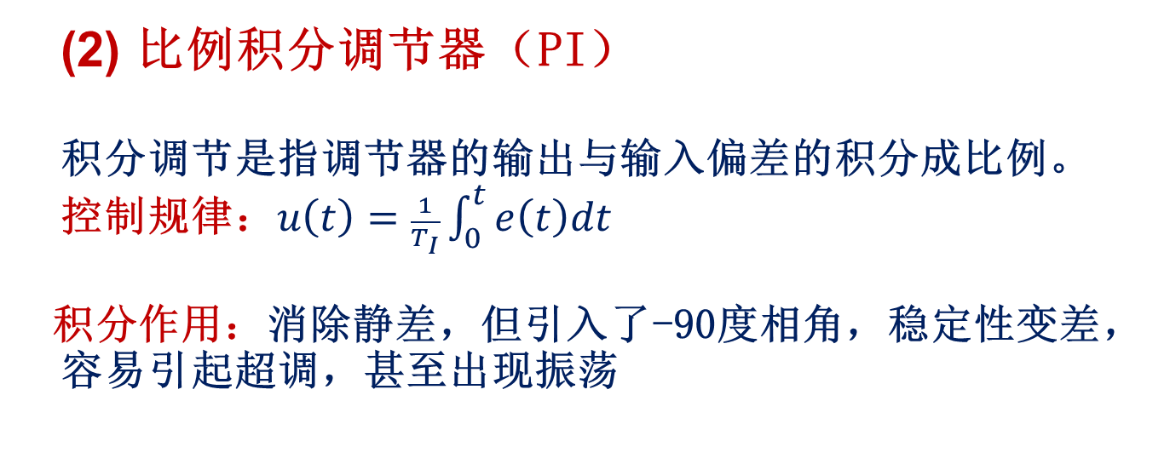
(2) 比例积分调节器（PI）
积分调节是指调节器的输出与输入偏差的积分成比例。
控制规律：$u\left(t\right)=\frac{1}{T_{I}}\int_{0}^{t}{e\left(t\right)dt}$
积分作用：消除静差，但引入了-90度相角，稳定性变差，容易引起超调，甚至出现振荡

Slide 45
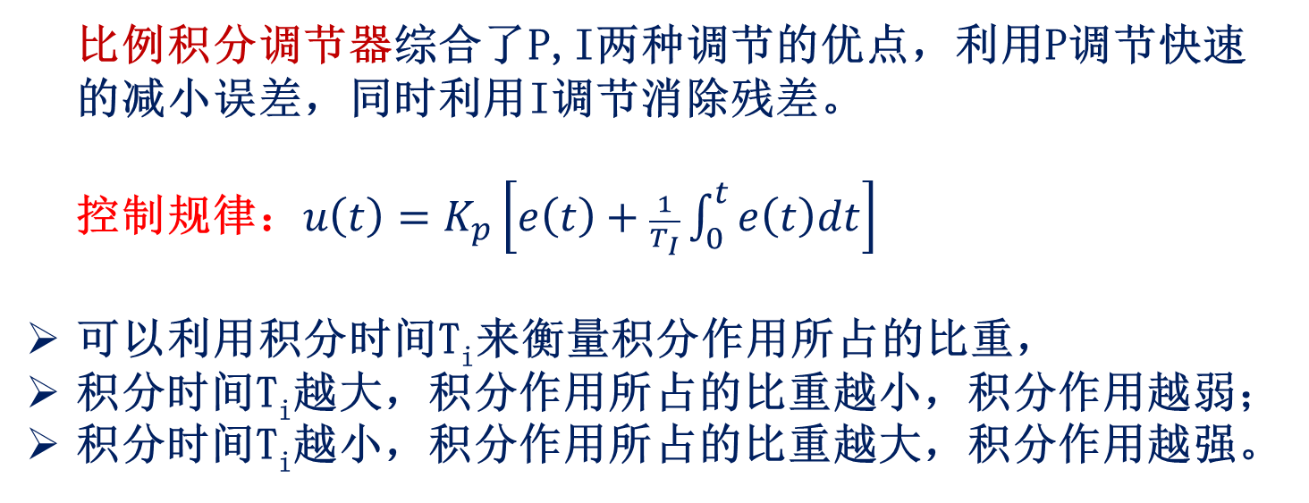
比例积分调节器综合了P,I两种调节的优点，利用P调节快速的减小误差，同时利用I调节消除残差。
控制规律：$u\left(t\right)=K_{p}\left[e\left(t\right)+\frac{1}{T_{I}}\int_{0}^{t}{e\left(t\right)dt}\right]$
可以利用积分时间T_{i}来衡量积分作用所占的比重，
积分时间T_{i}越大，积分作用所占的比重越小，积分作用越弱；
积分时间T_{i}越小，积分作用所占的比重越大，积分作用越强。

Slide 46
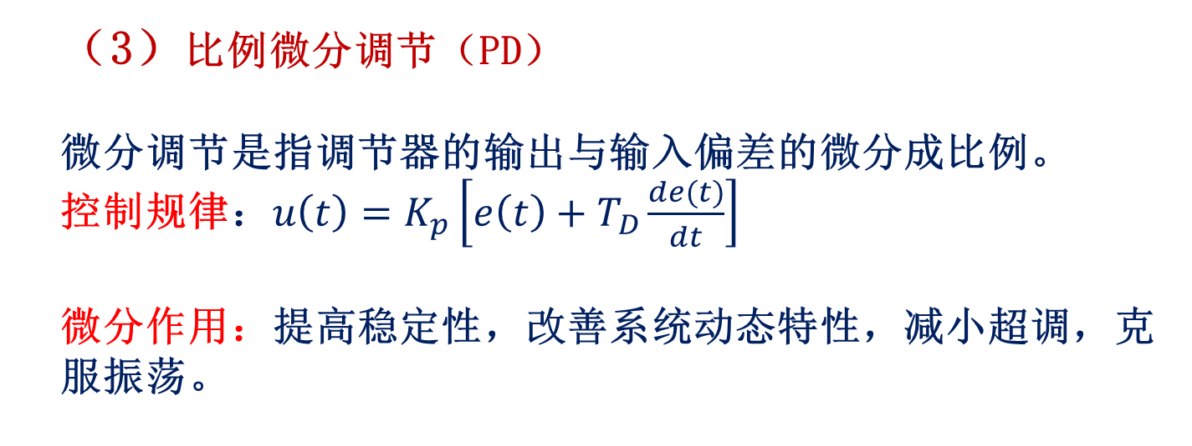
（3）比例微分调节（PD）
微分调节是指调节器的输出与输入偏差的微分成比例。
控制规律：$u\left(t\right)=K_{p}\left[e\left(t\right)+T_{D}\frac{de(t)}{dt}\right]$
微分作用：提高稳定性，改善系统动态特性，减小超调，克服振荡。

Slide 47
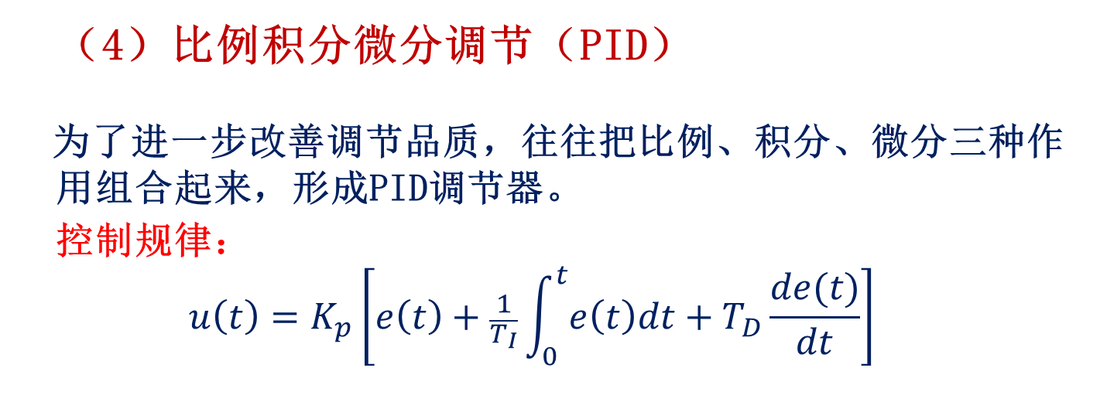
（4）比例积分微分调节（PID）
为了进一步改善调节品质，往往把比例、积分、微分三种作用组合起来，形成PID调节器。
控制规律：
$$u\left(t\right)=K_{p}\left[e\left(t\right)+\frac{1}{T_{I}}\int_{0}^{t}{e\left(t\right)dt}+T_{D}\frac{de(t)}{dt}\right]$$

Slide 48
比例控制能迅速反应误差，从而减小误差，但比例控制不能消除稳态误差，KP的加大，会引起系统的不稳定；
积分控制的作用是消除偏差，只要系统存在误差，积分控制作用就不断地积累，输出控制量以消除误差。积分作用太强会使系统超调加大，甚至使系统出现振荡；
微分控制可以减小超调量，克服振荡，使系统的稳定性提高，同时加快系统的动态响应速度，减小调整时间，从而改善系统的动态性能。

Slide 49
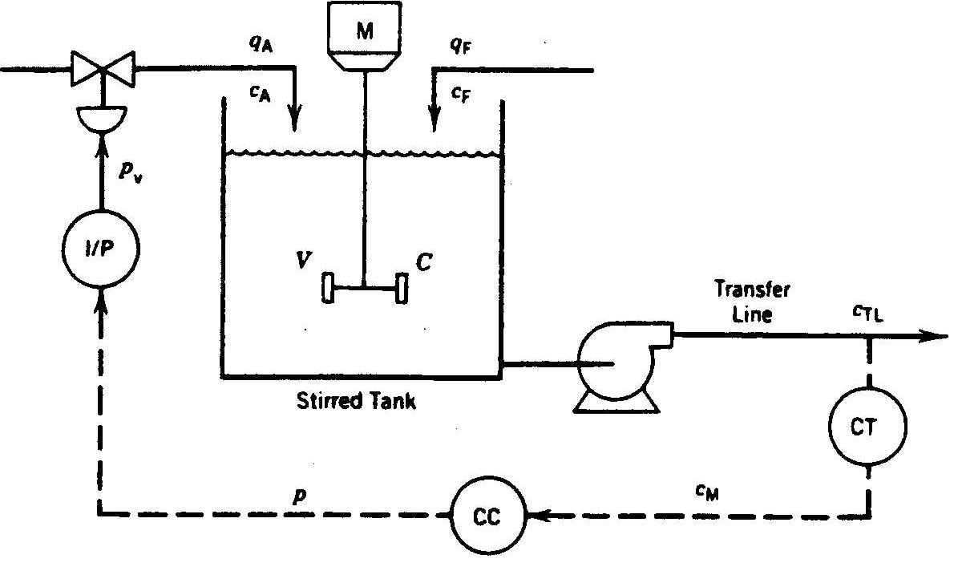
例 混合过程的PID控制
采用搅拌槽的混合过程如图。流入液体分别为：流量为q_{A}，物质浓度C_{A}变化的A液；流量为q_{F，}物质的浓度C_{F}固定的补冲液F。计算机控制器利用比例阀通过控制液体A的流量，控制搅拌槽中液体浓度恒定。

Slide 50
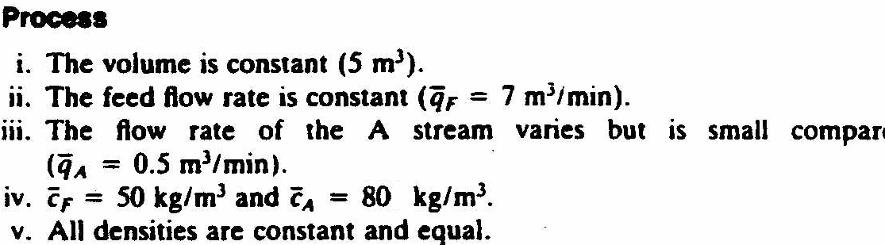

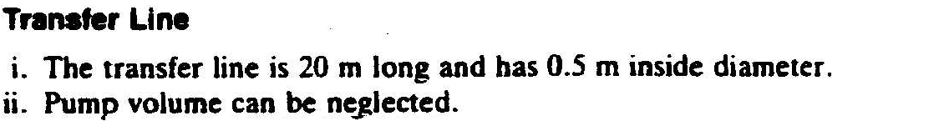
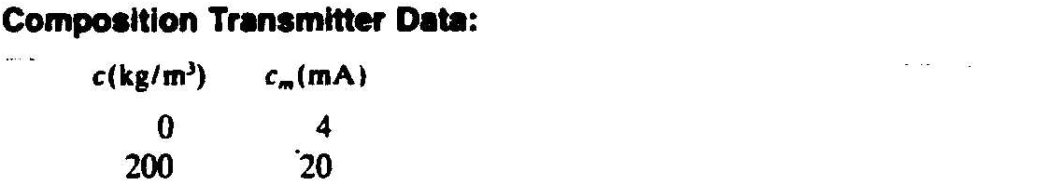
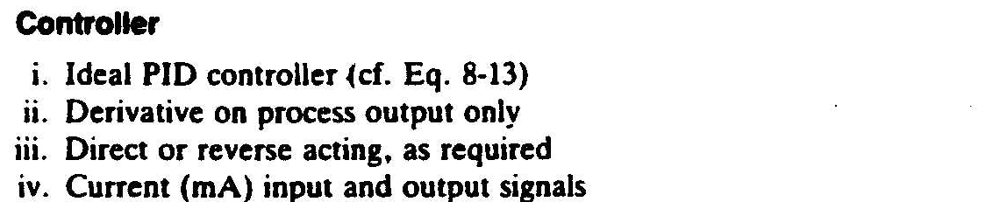
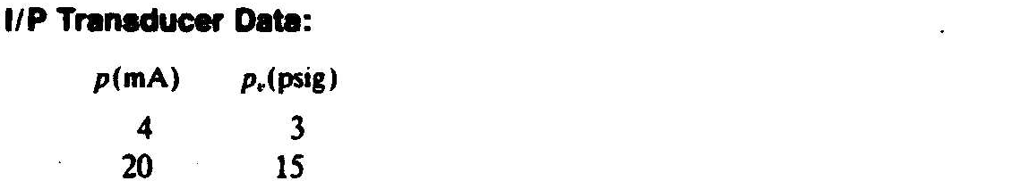
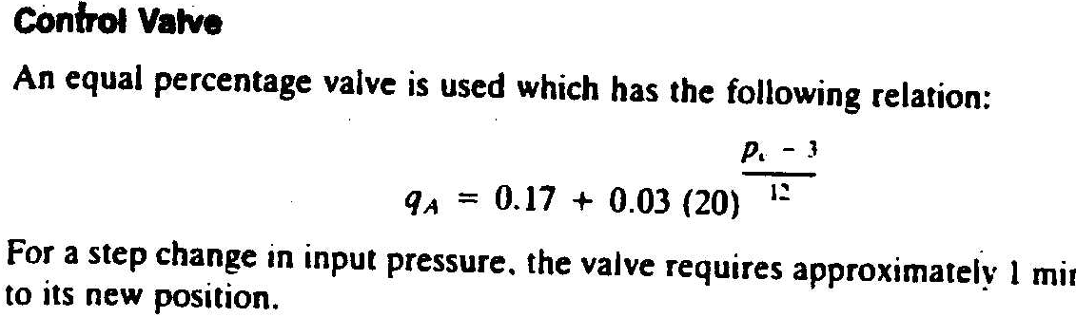
Psig---- Pounds Per Square Inch Gauge, 磅／平方英寸表压

Slide 51
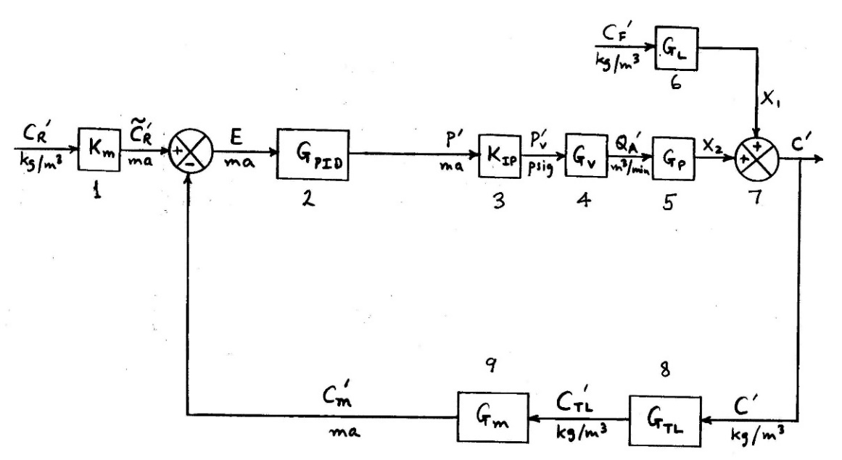

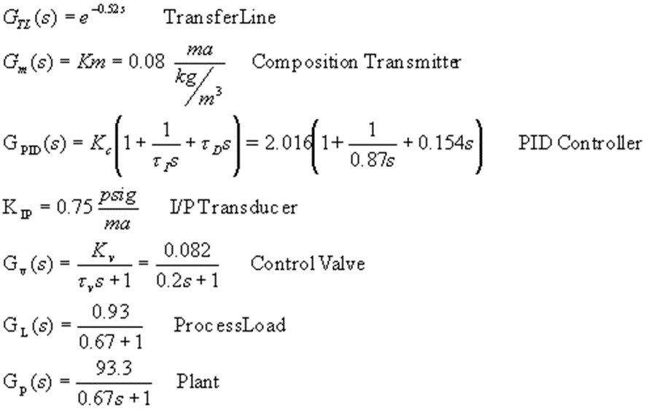

Slide 52







$$20∗{\left(\frac{0.5}{2}\right)}^{2}/(7+0.5)≈0.52$$
传输线: G_{TL}(s)为纯滞后环节，滞后时间为
$$G_{TL}\left(s\right)=e^{−0.52s}$$
成分变送器:比例环节，系数为变送器量程比值
$$G_{m}\left(s\right)=K_{m}=\frac{20−4}{200−0}=0.08$$
电流压力转换器:比例环节，系数为转换器量程比值
$$K_{IP}=\frac{15−3}{20−4}=0.75$$
比例阀:一阶环节
$$G_{v}\left(s\right)=\frac{K_{v}}{τ_{v}s+1}=\frac{0.082}{0.2s+1}$$
负载过程: G_{L}(s)近似为一阶环节(τ=5/(7+0.5)=0.67min,K=7/7.5)
$$G_{L}\left(s\right)=\frac{0.93}{0.67s+1}$$
$$G_{p}\left(s\right)=\frac{93.3}{0.67s+1}$$
控制过程: G_{p}(s)近似为一阶环节

Slide 53
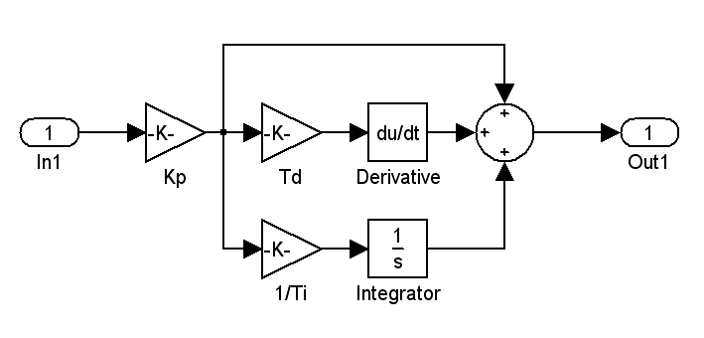
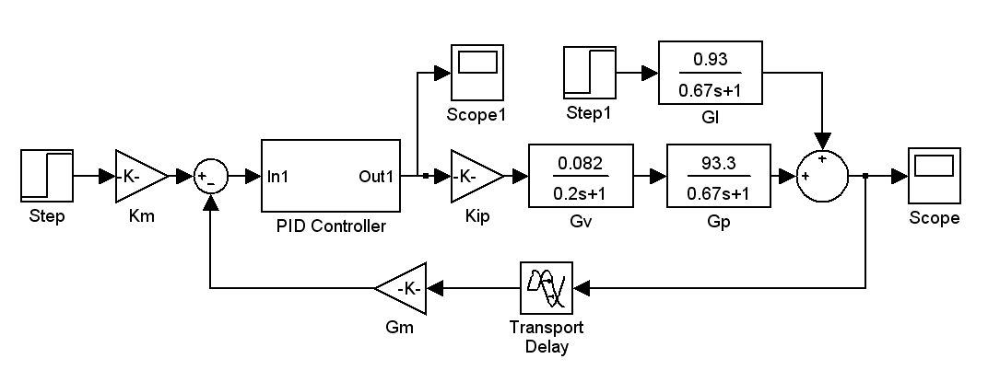

Slide 54
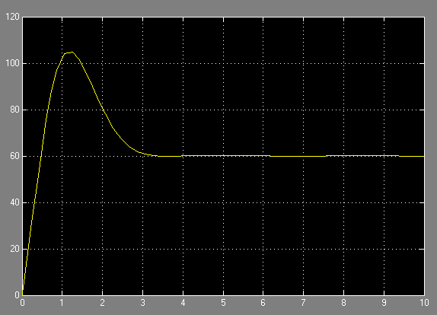
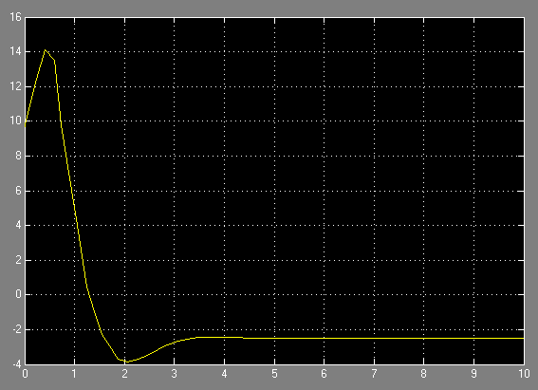
系统响应曲线
1、输出响应曲线
2、控制器输出曲线
PID控制器参数为: Kp = 2.016
Ti = 0.87
Td = 0.154

Slide 55
3 数字PID控制器
由于计算机控制是一种采样控制，只能根据采样时刻的偏差值计算控制量。在计算机控制系统中，PID控制规律的实现必须用数值逼近的方法。
当采样周期相当短时，用求和代替积分、用后向差分代替微分，使模拟PID离散化变为差分方程。将模拟的PID控制器近似为数字PID控制器。
数字PID控制器有两种形式：
(1)位置型数字PID
(2)增量型数字PID

Slide 56
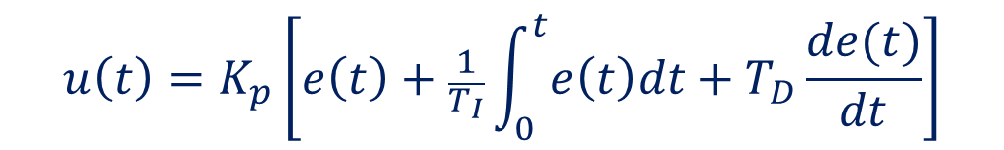
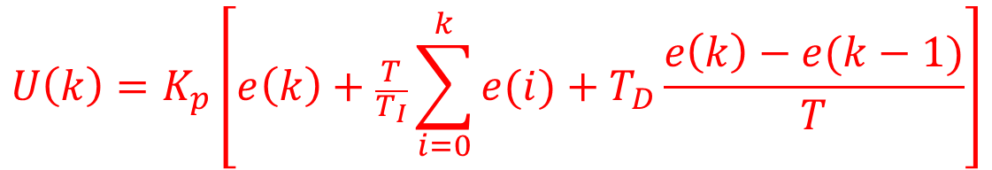
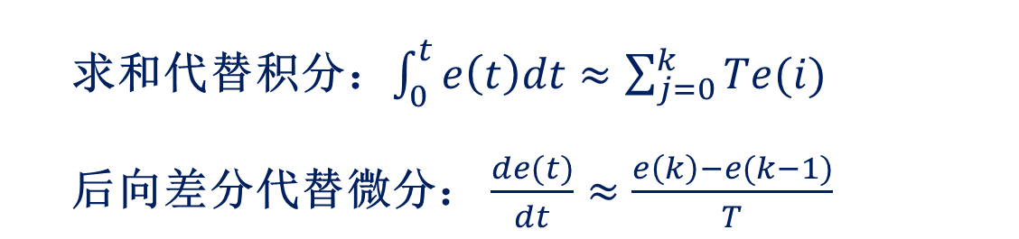
（1）位置型数字PID
$$u\left(t\right)=K_{p}\left[e\left(t\right)+\frac{1}{T_{I}}\int_{0}^{t}{e\left(t\right)dt}+T_{D}\frac{de(t)}{dt}\right]$$
求和代替积分：$\int_{0}^{t}{e\left(t\right)dt}≈\sum_{j=0}^{k}{Te(i)}$
后向差分代替微分： $\frac{de(t)}{dt}≈\frac{e\left(k\right)−e(k−1)}{T}$
$$U\left(k\right)=K_{p}\left[e\left(k\right)+\frac{T}{T_{I}}\sum_{i=0}^{k}{e(i)}+T_{D}\frac{e\left(k\right)−e(k−1)}{T}\right]$$
输出值与执行机构的位置对应，故称为位置型PID算法。
位置式控制算法提供执行机构的位置u_{k}，需要累计e_{k}

Slide 57
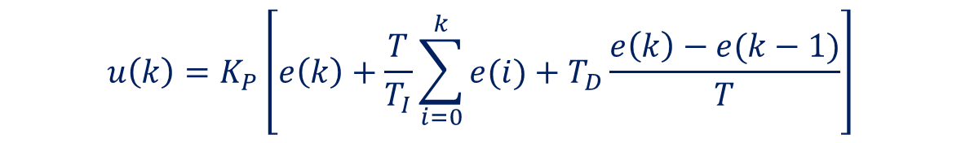
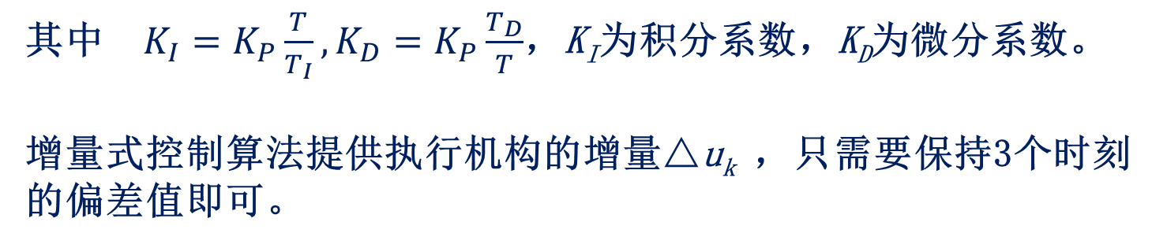

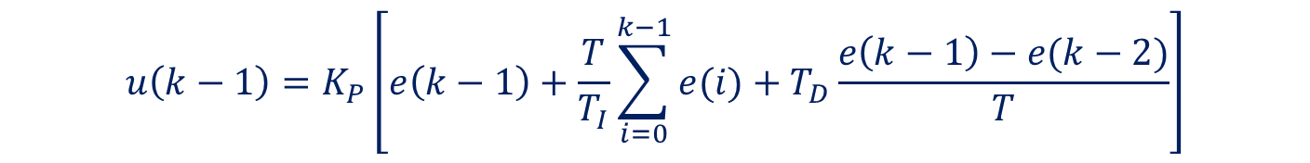
（2）增量型数字PID
$$u\left(k\right)=K_{P}\left[e\left(k\right)+\frac{T}{T_{I}}\sum_{i=0}^{k}{e(i)}+T_{D}\frac{e\left(k\right)−e(k−1)}{T}\right]$$
$$u\left(k−1\right)=K_{P}\left[e\left(k−1\right)+\frac{T}{T_{I}}\sum_{i=0}^{k−1}{e(i)}+T_{D}\frac{e\left(k−1\right)−e(k−2)}{T}\right]$$
$$∆u\left(k\right)=u\left(k\right)−u(k−1)$$
$$=K_{P}\left[e\left(k\right)−e(k−1)\right]+K_{I}e\left(k\right)+K_{D}\left[e\left(k\right)−2e\left(k−1\right)+e(k−2)\right]$$
其中 $K_{I}=K_{P}\frac{T}{T_{I}},K_{D}=K_{P}\frac{T_{D}}{T}$，K_{I}为积分系数，K_{D}为微分系数。
增量式控制算法提供执行机构的增量△u_{k} ，只需要保持3个时刻的偏差值即可。

Slide 58
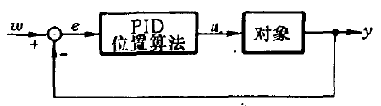
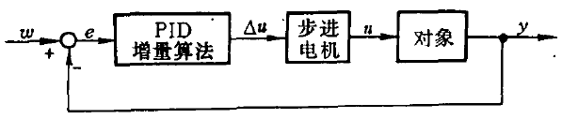
位置式与增量式PID控制算法的比较
(1)如执行机构采用调节阀，若控制量对应阀门的开度，表征了执行机构的位置，此时控制器应采用位置式数字PID算法；
(2)如执行机构采用步进电机，每个采样周期，控制器输出的控制量是相对于上次控制量的增加，此时控制器应采用增量式数字PID算法；

Slide 59
增量式控制算法的优缺点：
(1)增量算法不需要做累加，控制量增量仅与最近几次误差采样值有关，计算误差小，精度高。位置算法要用到过去的误差的累加值，容易产生大的累加误差。
(2)增量式算法得到的是控制量的增量，例如阀门控制中，只输出阀门开度的变化部分，误动作影响小，必要时通过逻辑判断限制或禁止本次输出，不会严重影响系统的工作。而位置算法的输出是控制量的全量输出，误动作影响大。
(3)采用增量算法，易于实现手动到自动的无冲击切换。

Slide 60

增量式PID控制算法的程序设计
公式1：
$$u\left(k\right)=K_{P}\left[e\left(k\right)−e(k−1)\right]+K_{I}e(k)+K_{D}\left[e\left(k\right)−2e\left(k−1\right)+e(k−2)\right]$$
$$=∆u_{P}\left(k\right)+∆u_{I}\left(k\right)+∆u_{D}\left(k\right)$$
公式2：
$$∆u\left(k\right)=\left[e\left(k\right)−e(k−1)\right]+K_{I}e(k)+K_{D}\left[e\left(k\right)−2e\left(k−1\right)+e(k−2)\right]$$
$$\text{ =}\left(K_{P}+K_{I}+K_{D}\right)e\left(k\right)+(−K_{P}\text{−2}K_{D})e\left(k−1\right)+K_{D}e\left(k−2\right)K_{P}$$
=$q_{0}e\left(k\right)+q_{1}e\left(k−1\right)+q_{2}e\left(k−2\right)$
其中：$q_{0}=K_{P}\left(1+\frac{T}{T_{I}}+\frac{T_{D}}{T}\right),q_{1}={−K}_{P}\left(1+\frac{2T_{D}}{T}\right)$, $q_{2}=K_{P}\frac{T_{D}}{T}$

Slide 61

数字PID控制算法流程

Slide 62

位置式PID控制算法的程序设计
公式1：将三项拆开，并应用递推进行编程
$u\left(k\right)=K_{P}\left[e\left(k\right)+\frac{T}{T_{I}}\sum_{i=0}^{k}{e(i)}+T_{D}\frac{e\left(k\right)−e(k−1)}{T}\right]$
$=K_{P}e\left(k\right)+K_{I}\sum_{i=0}^{k}{e\left(i\right)+K_{D}\left[e\left(k\right)−e(k−1)\right]}$
比例输出 $u_{p}=K_{P}e(k)$
积分输出 $u_{I}\left(k\right)=K_{P}\frac{T}{T_{I}}\sum_{i=0}^{k}{e(i)}=K_{I}\sum_{i=0}^{k}{e(i)}=u_{I}\left(k−1\right)+K_{I}e(k)$
微分输出 ${u_{D}\left(k\right)=K_{P}T}_{D}\frac{e\left(k\right)−e(k−1)}{T}=K_{D}\left[e\left(k\right)−e(k−1)\right]$
公式2：利用增量型控制算法，得到递推公式进行编
$$u\left(k\right)=u\left(k−1\right)+∆u\left(k\right)$$
$$=u\left(k−1\right)+q_{0}e(k)+q_{1}e(k−1)+q_{2}e(k−2)$$

Slide 63



阶跃输入响应
控制器输出

Slide 64
sfun_pid_pos.c
#define S_FUNCTION_NAME sfun_pid_pos
#define S_FUNCTION_LEVEL 2
#define MAX_INPUT 10
#define KP 2.016
#define Ti 0.87
#define Td 0.154
#define T 0.05
…
static void mdlInitializeSizes(SimStruct *S)
{
….
if (!ssSetNumInputPorts(S, 1)) return;
ssSetInputPortWidth(S, 0, 1);
…
if (!ssSetNumOutputPorts(S, 1)) return;
ssSetOutputPortWidth(S, 0, 1);
….
}

Slide 65
static void mdlInitializeSampleTimes(SimStruct *S)
{
ssSetSampleTime(S, 0, T);
ssSetOffsetTime(S, 0, 0.0);
}
…
static void mdlOutputs(SimStruct *S, int_T tid)
{
const real_T *u = (const real_T*) ssGetInputPortSignal(S,0);
real_T *y = ssGetOutputPortSignal(S,0);
real_T *pwork = ssGetRWork(S);
real_T uk = 0;
real_T ek = u[0];
real_T ek1 = pwork[0];
real_T esum = pwork[1];
esum = esum + ek;
uk = KP * (ek + T/Ti*esum + Td/T*(ek - ek1));
pwork[0] = ek;
pwork[1] = esum;
y[0] = uk;
}

Slide 66
小结
数字控制器连续化（模拟化）设计原理
欧拉法、后向差分法、塔斯廷法
设计步骤
数字PID控制器设计
PID控制原理
数字PID控制器（位置式、增量式）

